Slide 1
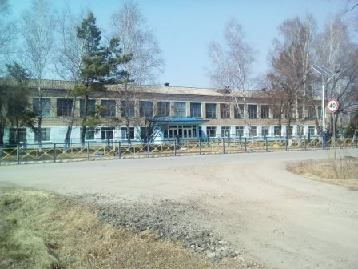
Муниципальное общеобразовательное бюджетное учреждение
«Средняя общеобразовательная школа с.Иннокентьевка»
Архаринский муниципальный округ

Slide 2
Год ввода в эксплуатацию –1973 год
Адрес школы:
676756, Амурская область,
Архаринский муниципальный округ,
с. Иннокентьевка,
ул. Школьная, 5
Телефон: 8(41648) 37-5-66
Е – mail: arch_school_innok@obramur.ru
Директор школы:
Кокряцкая Татьяна Владимировна

Slide 3
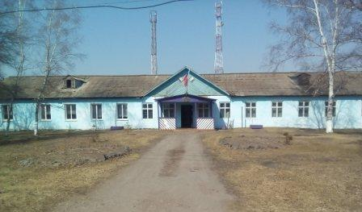
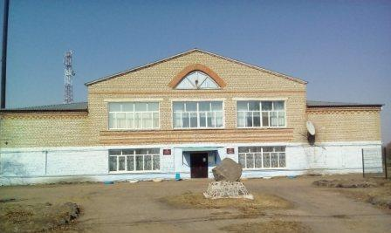
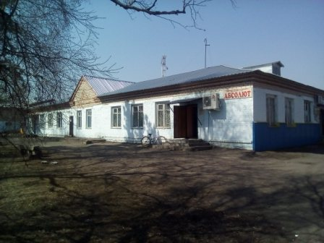
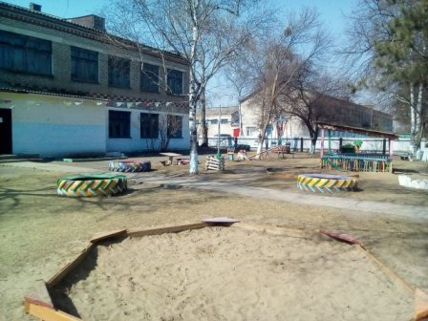
Администрация сельсовета
Дом культуры
Школа расположена в с. Иннокентьевка Архаринского района. Село находится в 33 км от районного центра и расположено на берегу реки Амур в пограничной зоне. Сообщение с районным центром - автомобильный транспорт.
Кафе «Оазис»
МДОУ « Детский сад «Амурчонок»

Slide 4
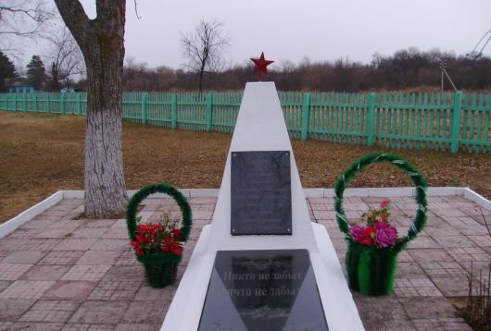
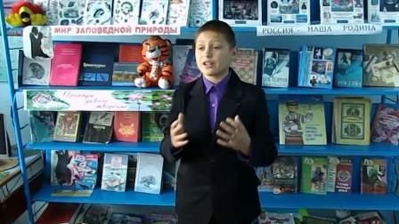
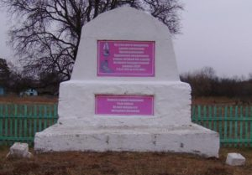
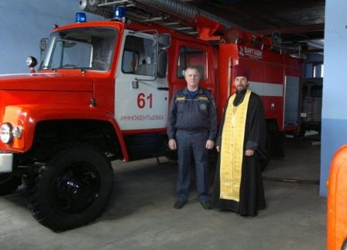
Сельская библиотека
Пожарный пост

Slide 5
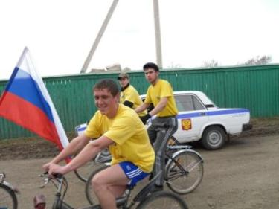
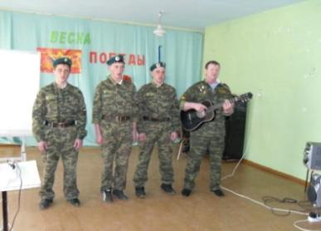
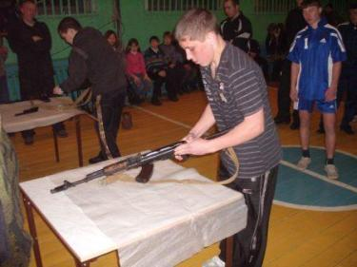
Обучая- учимся, воспитывая- совершенствуемся, развивая –растим будущее.
В школе 71 обучающийся:
НОО – 27
ООО – 34
СОО - 10

Slide 6

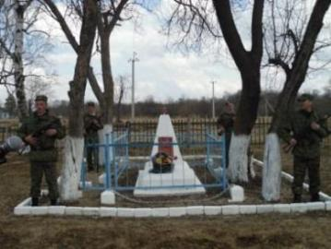
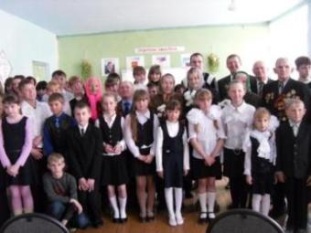
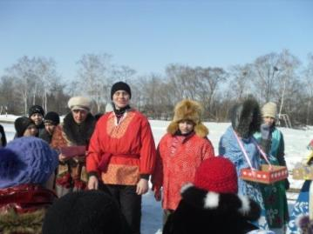
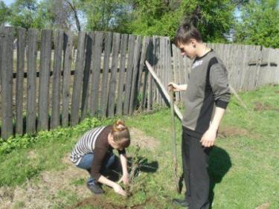
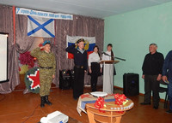
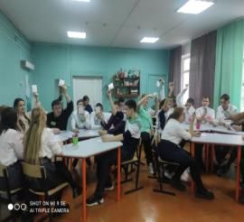
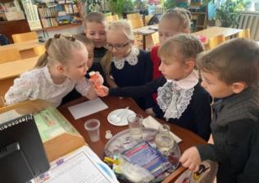
Обучая- учимся, воспитывая- совершенствуемся, развивая –растим будущее.

Slide 7
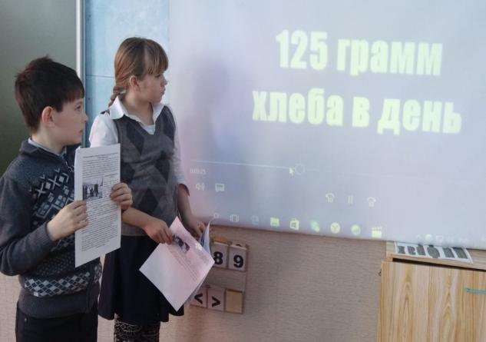
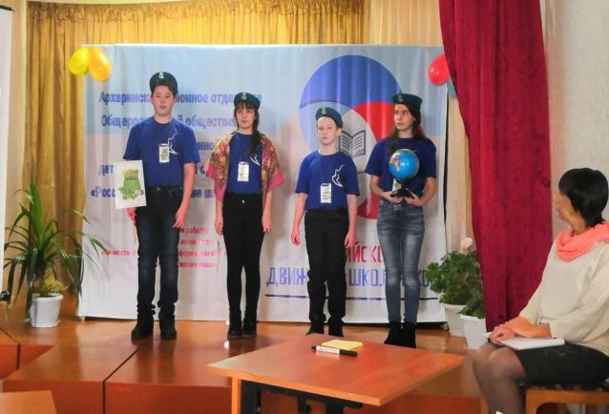
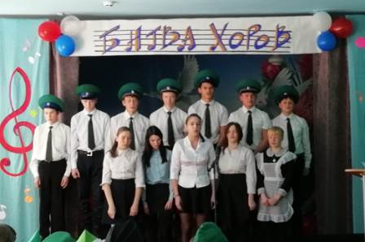
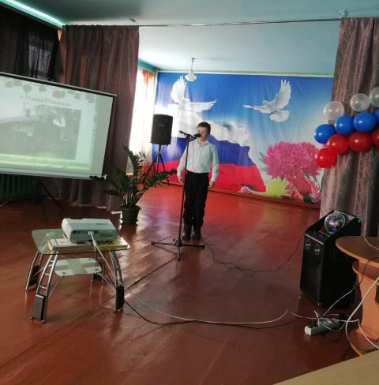

Slide 8
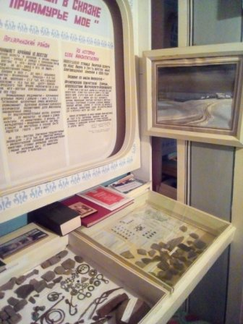
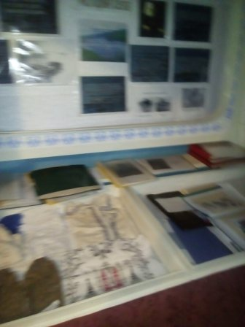
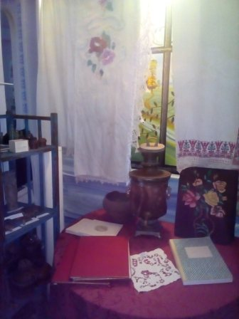
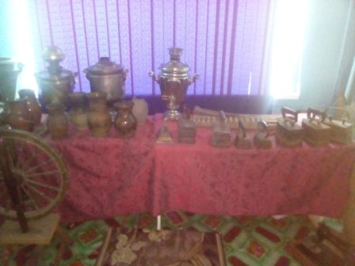
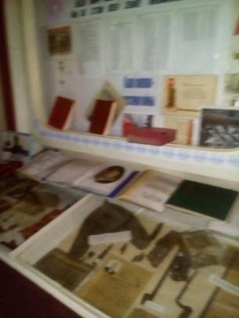
ИСТОРИКО-КРАЕВЕДЧЕСКИЙ МУЗЕЙ

Slide 9
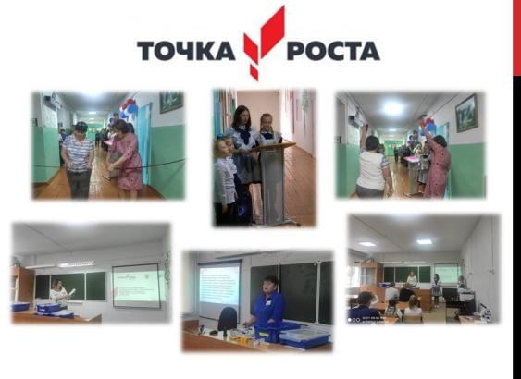
ТОЧКА РОСТА
7 сентября 2022 года на базе МОБУ «СОШ с.Иннокентьевка» был официально открыт Центр естественно – научной и технической направленностей "Точка роста"

Slide 10

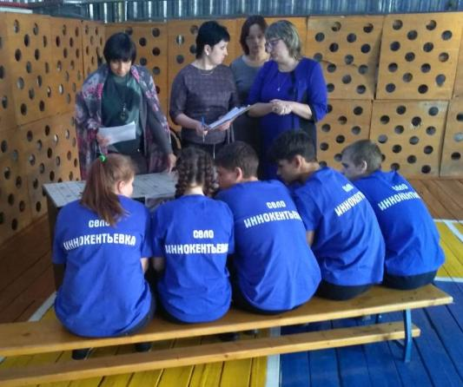
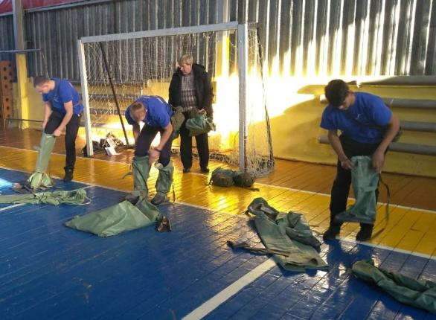
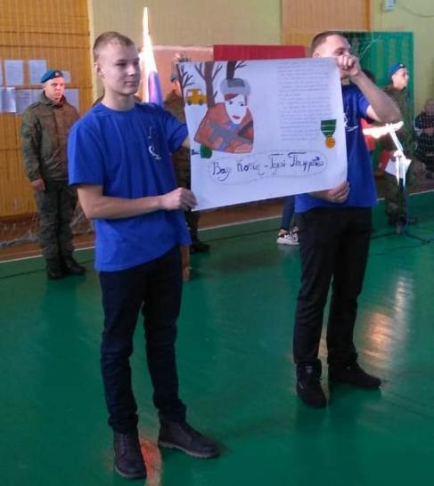
ЮНАРМИЯ

Slide 11
Мы ждём
учителя истории и обществознания,
учителя физической культуры

Slide 12
Адрес школы:
676756, Амурская область
Архаринский муниципальный округ
с. Иннокентьевка
ул. Школьная, 5
Телефон: 8(41648) 37-5-66
Е – mail: arch_school_innok@obramur.ru
Год ввода в эксплуатацию –1973 год.
Директор школы:
Кокряцкая Татьяна Владимировна.

